Slide 1

AI 芯片
— GPU 详解
NVSwitch基础
ZOMI

Slide 2
Talk Overview
硬件基础
GPU 工作原理
GPU AI编程本质
英伟达 GPU 架构
GPU基础概念
从 Fermi 到 Volta 架构
Turing 到 Hopper 架构
Tensor Code 和 NVLink 详解
GPU 图形处理
GPU 逻辑模块划分
算法到 GPU 硬件
GPU 的软件栈
图形流水线基础
流水线不可编译单元
光线跟踪流水线

Slide 3
Talk Overview
基本内容
Appearance – NVSwitch 出现
Details – NVSwitch 详解
DGX – DGX 服务器介绍

Slide 4
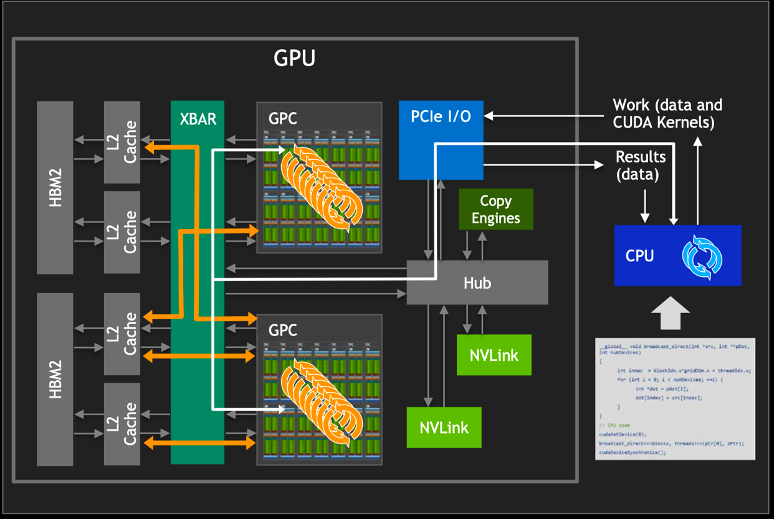
单 GPU 里面多个 SM 核心
使用 CUDA 来驱动硬件并行执行真正的计算；
GPU 把线程工作分配给每个 GPC/SM cores；
GPC/SM cores 利用 HBM2 中的数据进行计算；
GPC/SM cores 之间可以共享 HBM2 中的数据；

Slide 5
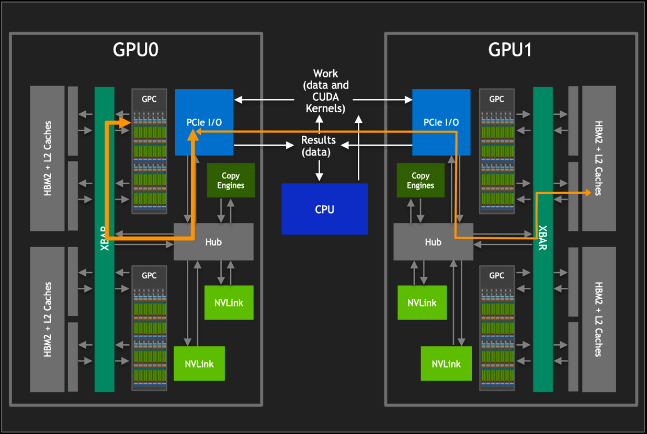
GPU 间通过 PCIe 通信
如果要对其他 GPU 的 HBM2 进行访问，需要走 PCIe；
GPU-to-GPU 之间的交互需要通过 CPU 进行分配调度；
PCIe 的带宽限制了 GPU-to-GPU 的速率；

Slide 6
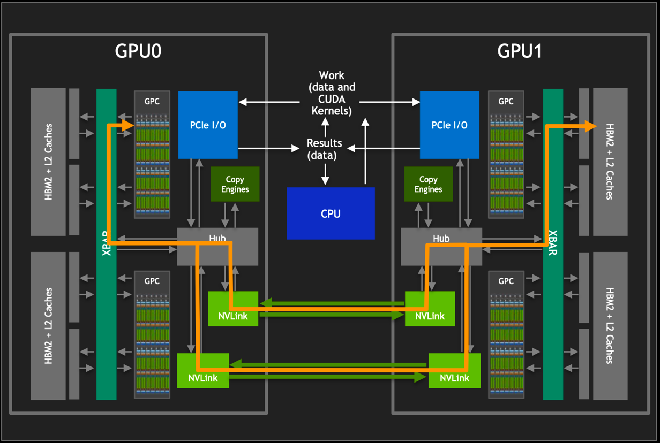
GPU 间使用 NVLink
GPCs 可以访问卡间 HBM2 内存数据；
通过多条 NVLink 来对其他 GPU 内的 HBM2 数据进行访问；
成为了 XBARs 的桥梁，并且与 PCIe 不冲突，作为互补方案；

Slide 7
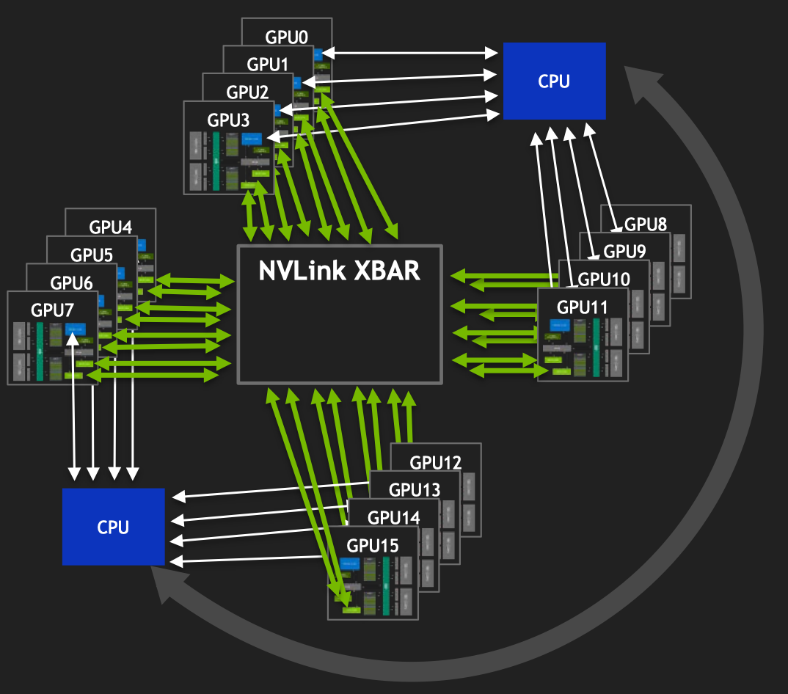
GPU 间互联
NVLink 可以使得更多的GPU间进行互联；
实现单个 GPU 驱动进程可以控制所有GPU的计算任务；
HBM2 可以在不受其他进程干扰下下访问（LD/ST指令、RDMA） ；
XBAR 作为桥接器可以独立演进发展，提供更高的带宽；

Slide 8
NVSwitch的出现

Slide 9
NVLink 发展
 | First Generation | Second Generation | Third Generation | Fourth Generation
NVLink bandwidth per GPU | 160GB/s | 300GB/s | 600GB/s | 900GB/s
Maximum Number of Links per GPU | 4 | 6 | 12 | 18
Supported NVIDIA Architectures | NVIDIA Pascal architecture | NVIDIA Volta architecture | NVIDIA Ampere Architecture | NVIDIA Hoppe Architecture

Slide 10
NVSwitch发展
 | First Generation | Second Generation | Third Generation
Number of GPUs with direct connection / node | Up to 8 | Up to 8 | Up to 8
NVSwitch GPU-to-GPU bandwidth | 300GB/s | 600GB/s | 900GB/s
Total aggregate bandwidth | 2.4TB/s | 4.8TB/s | 7.2TB/s
Supported NVIDIA architectures | NVIDIA Volta architecture | NVIDIA Ampere architecture | NVIDIA Hopper architecture

Slide 11
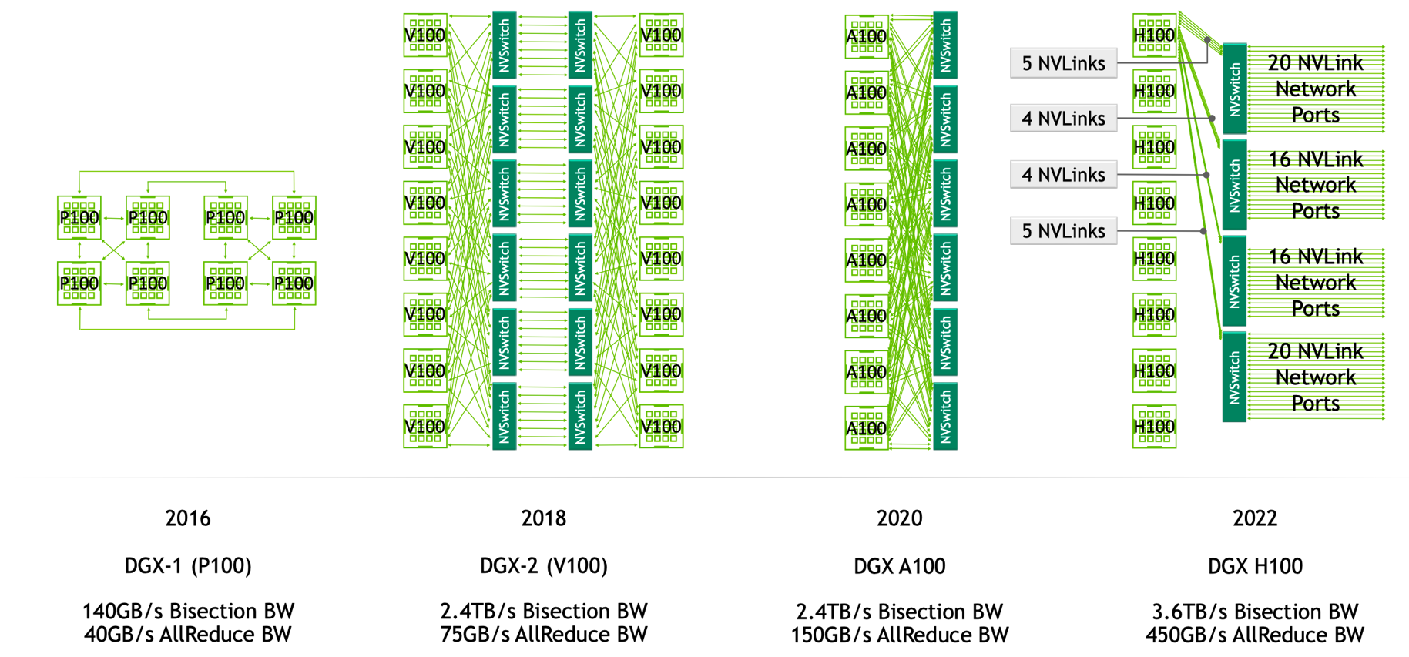
NVLink 与 NVSwitch 相关的服务器

Slide 12
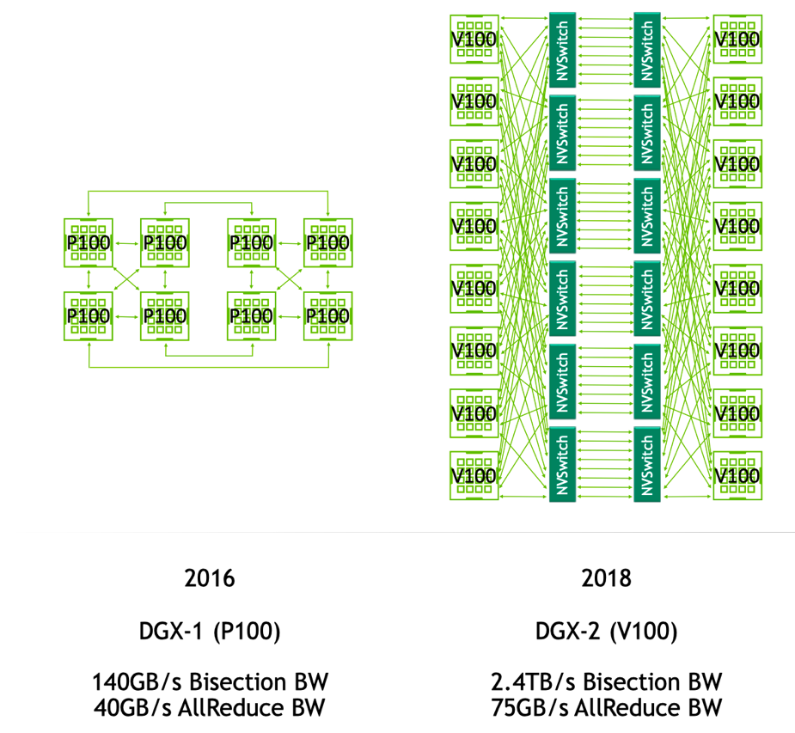
NVLink 与 NVSwitch 相关的服务器
NVLink 2.0 技术使得单服务器中 8 个 GPU 无法达到全连接为解决该问题，NVIDIA 在 2018 年发布了 NVSwitch，实现了 NVLink 的全连接。
NVIDIA NVSwitch 是首款节点交换架构，可支持单个服务器节点中 16 个全互联的 GPU，并可使全部 8 个 GPU 对分别达到 300GB/s 的速度同时进行通信。

Slide 13
NVSwitch详解

Slide 14
第一代 NVSwitch
通过 NVSwitch 提供的18路接口， NVSwitch 能够让 nvidia设计出完全无阻塞的全互联16路GPU系统。
每块v100中的6路 NVLink 将分别连接到6块 NVSwitch 上面。这样8块v100与6块 NVSwitch 完全连接，构成一个基板。

Slide 15
第一代 NVSwitch
NVSwitch 是一块独立的 NVLink 芯片，其提供了高达18路 NVLink 的接口。支持 NVLink 2.0，每个接口均能提供双信道高达50GB/s 带宽，总计能够提供900GB/s的带宽。功率100w，基于台积电12nm FinFet FFN 工艺，拥有2b个晶体管。

Slide 16
第一代 NVSwitch
NVSwitch 封装在1940 个 pin 大小为 4cm2 的 BGA芯片中，其中 576 个针脚专门服务于 18 路的 NVLink，剩下的针脚用于电源和 I/O 接口，如管理端口x4 pcie、I2c、GPIO等。

Slide 17
NVLink2 NVSwitch1 特点
Parameter | Spec
每NVLink双向带宽 | 51.5 GBps
NRZ Lane Rate (x8 per NVLink) | 25.78125 Gbps
Transistors | 2 Billion
Process | TSMC 12FFN
Die Size | 106 mm^2
Parameter | Spec
Bidirectional Aggregate Bandwidth | 928 GBps
NVLink Ports | 25.78125 Gbps
Mgmt Port (config, maintenance, errors) | PCIe
LD/ST BW Efficiency (128B pkts) | 80.0%
Copy Engine BW Efficiency (256B pkts) | 88.9%

Slide 18
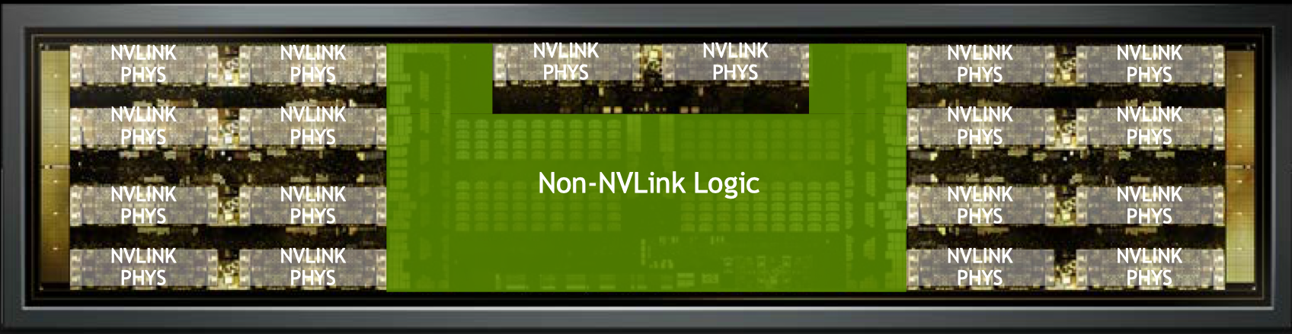
NVSwitch：DIE 电路
电路设计紧凑：在电路上数据包的处理和交换（XBAR）逻辑非常紧凑
提升IO面积：I/O块占据了50%以上的面积，最大限度地提高物理链接电路的面积比
简化封装衬底布线：所有NVLink端口在电路上都是并行的

Slide 19
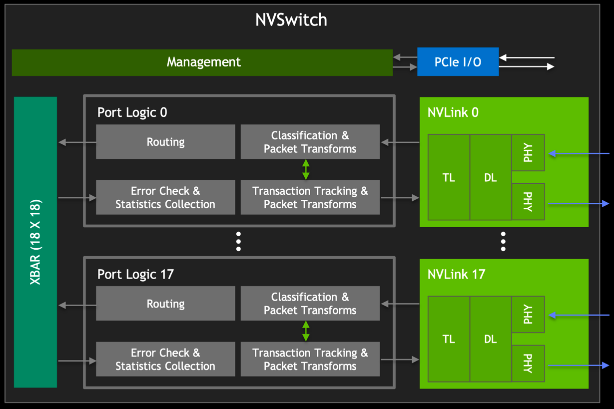
第一代 NVSwitch Block
GPU XBAR作为NVLink的桥接设备，非一般网络设备；
数据包在多个GPU上流动/交换，客户面感知单个GPU；
基于 SRAM 缓冲，XBAR 非阻塞；
从V100重新使用NVLink IP块和XBAR设计/验证能力；

Slide 20
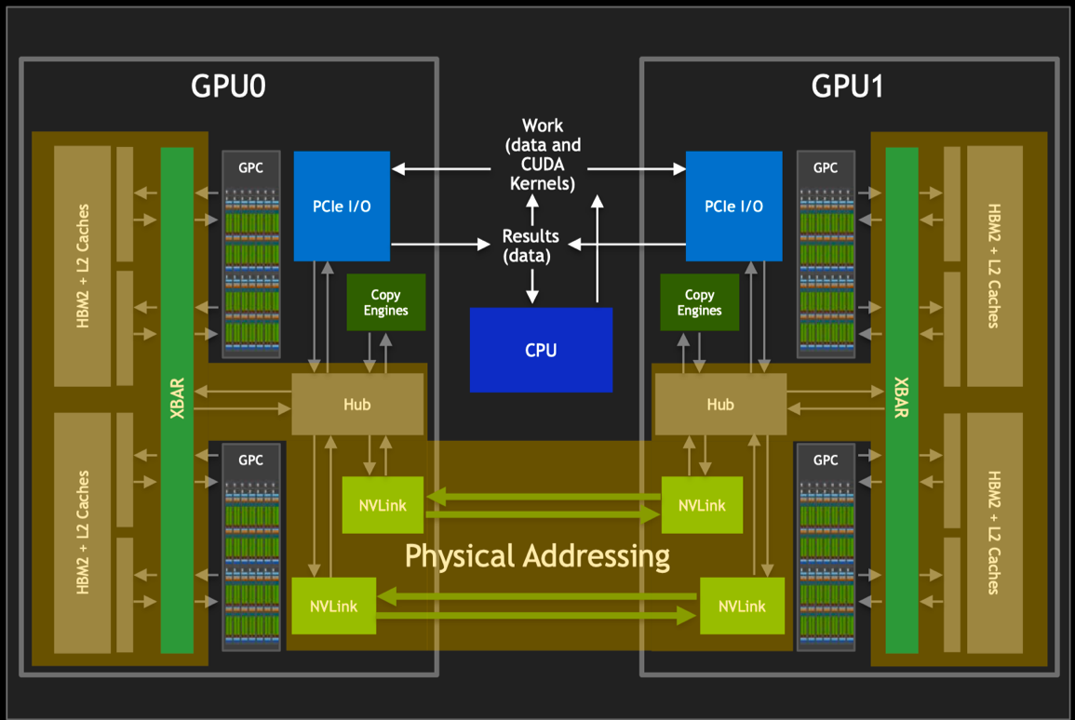
NVSwitch：物理共享内存
虚拟到物理地址转换GPC完成
物理地址在NVLink数据包中传输

Slide 21
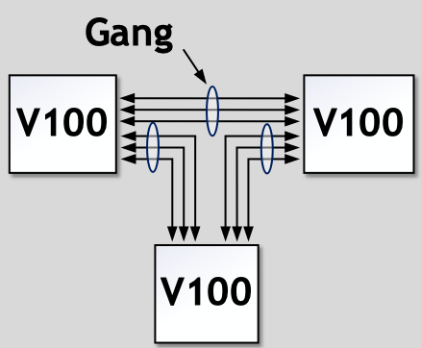
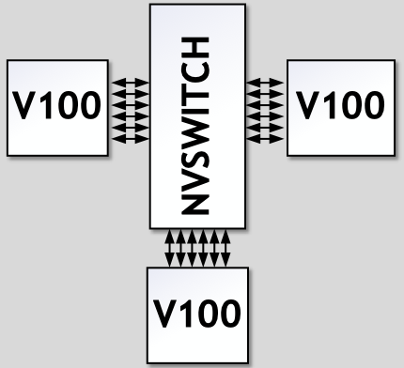
简化互联交换方式
Without NVSwitch
GPU 间直接连接
将NVLinks聚合为多个组 Gang
GPU-GPU 间最大带宽受限于 Gang
With NVSwitch
所有链路上数据可交互，任何一对GPU互联
只要不超过六个NVLink的总带宽，单GPU流量非阻塞

Slide 22
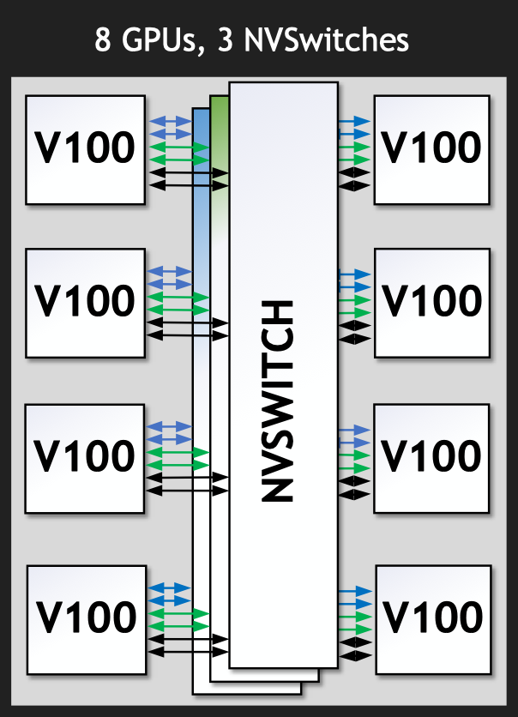
提供多个GPU间互联系统
可以添加更多NVSwitch来支持更多GPU
八个GPU可以用三个NVSwitch构建
数据可以在所有GPU链路上交互
任何一对GPU可以使用完整300GBps双向带宽通信
NVSwitch XBAR提供从A-B点唯一路径，实现通信无阻塞、无干扰

Slide 23
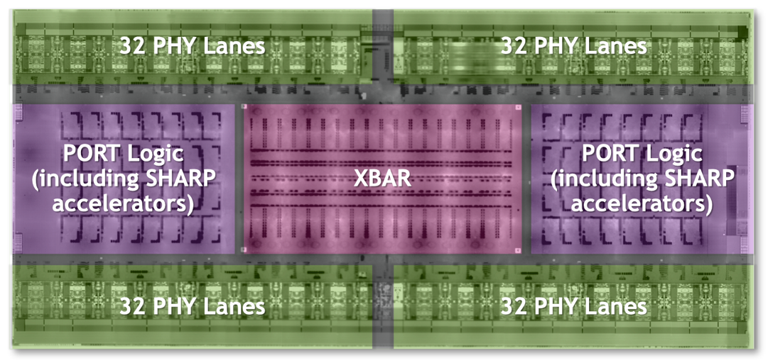
NVLink4 NVSwitch3 特点
最大 NVSwitch 模块
TSMC 4N process
25.1B transistors
294mm2
50mmX50mm package (2645 balls)
最高的带宽
64 NVLink4 ports (x2 per NVLink)
3.2TB/s full-duplex bandwidth
50Gbaud PAM4 diff-pair signaling
All ports NVLink Network capable
新能力
400GFLOPS of FP32 SHARP
NVLink Network management, Security and telemetry engines

Slide 24
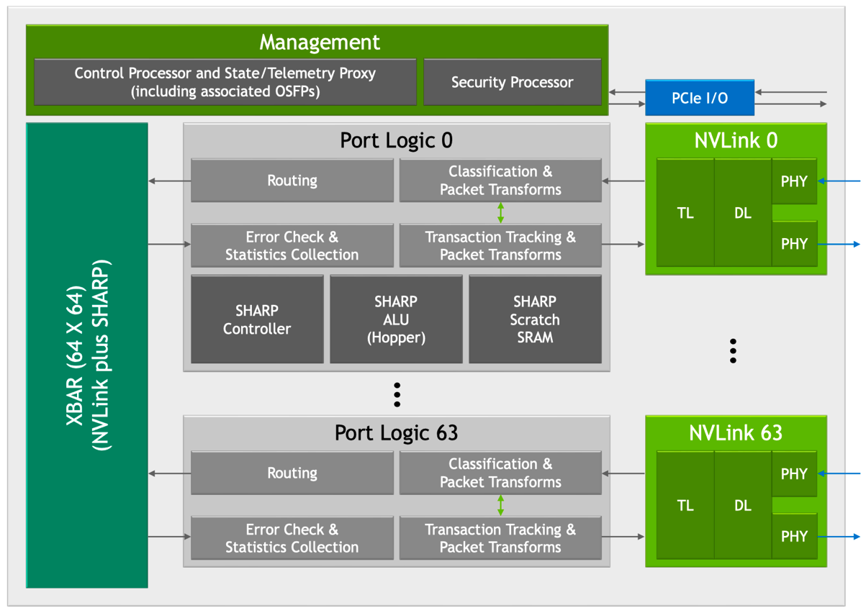
第三代 NVSwitch Block
新SHARP模块
支持多种运算符（逻辑、加减等）和数据格式（FP16/BF16）
SHARP控制器可以并行管理多达128个SHARP组
XBAR的带宽调整到能够跟匹配SHARP相关的数据传输
新NVLink模块
安全处理器保护数据和芯片
分区功能将端口隔离到NVLink网络
控制器支持下一代OSFP电缆

Slide 25
DGX 服务器

Slide 27
Reference 引用&参考
https://fuse.wikichip.org/news/1224/a-look-at-nvidias-nvlink-interconnect-and-the-nvswitch/
https://blog.csdn.net/BtB5e6Nsu1g511Eg5XEg/article/details/86762135
https://developer.nvidia.com/blog/upgrading-multi-gpu-interconnectivity-with-the-third-generation-nvidia-nvswitch/
https://www.nextplatform.com/2016/05/04/nvlink-takes-gpu-acceleration-next-level/
https://www.servethehome.com/nvidia-nvlink4-nvswitch-at-hot-chips-34/
https://www.servethehome.com/nvidia-nvswitch-details-at-hot-chips-30/ https://hc34.hotchips.org/
https://www.infoq.cn/article/3d4msrvs8zotgcj7*krt
https://zhuanlan.zhihu.com/p/399405214
https://www.zhihu.com/question/63219175
https://developer.aliyun.com/article/591403
https://developer.aliyun.com/article/603617
https://developer.aliyun.com/article/599183
https://blog.csdn.net/tony_vip/article/details/117131380

Slide 28
Notes:
28

